Slide 1


Afprøv og få viden: Forbedringsmodel/PDSA
Psykiatriens forbedringsværktøjskasse

Slide 2
Du skal kombinere din viden
Når du kombinerer din fagprofesionnelle viden med viden om forbedringer, så kan du skabe forbedringer.
Faglig ekspertviden
Forbedringer
Forbedringsarbejdet
System of profound knowledge

Slide 3

System of Profound Knowledge
System
Forstå systemet, og hvordan elementer i systemet påvirker hinanden.
Viden
Reflektér og lær gennem PDSA’er: forudsigelser, prøvehandlinger og observationer
Psykologi
Forstå dit team/ kollegaer, og hvad der motiverer dem. Ledelsens rolle i arbejdet med forbedringer.
Forbedringsarbejde
Datavariation
Forstå data og mål udviklingen med
hyppige dataindsamlinger.

Slide 4
Forbedringsmodellen består af 3 spørgsmål og en PDSA
1. Hvad ønsker vi at opnå? Mål
2. Hvordan ved vi, at en forandring er en forbedring? Data
3. Hvilke forandringer kan skabe forbedringer? Ideer og tiltag
Act
Plan
PDSA
Study
Do
Notes:
A. Svar først på de 3 spørgsmål
Her er tips til din besvarelse af hvert spørgsmål:
Spørgsmål handler om at definere dit mål (Husk at det skal være SMART – se link til værktøjskassen på sidste slide)
Spørgsmål handler om at vælge, hvilke data du vil bruge.
Spørgsmål handler om at vælge de ideer og tiltag, som du vil afprøve for at nå målet.
B. Afprøv derefter dine idéer med PDSA-cirklen (1 idé ad gangen)
Når du skal afprøve en idé systematisk, følger du de 4 trin i PDSA-cirklen:
P Planlæg afprøvningen af ideen
D Gennemfør afprøvningen
S Analysér læringen af afprøvningen
A Bestem næste skridt (som måske er en ny PDSA)

Slide 5

Sådan gør I
Besvar forbedringsmodellens 3 spørgsmål
1. Hvad ønsker vi at opnå? Mål
2. Hvordan ved vi, at en forandring er en forbedring? Data
3. Hvilke forandringer kan skabe forbedringer? Ideer og tiltag
Arbejd mål og idéer ind som drivere i driverdiagrammet
Test idéernes hypoteser i småskalafprøvninger med PDSA’er fra forbedringsmodellen

Slide 6
PDSA’en er en test af en idé
Handl:
Hvad skal justeres?
Næste PDSA?
Planlæg:
Formål?
Hypotese?
Hvem, hvad, hvor, hvornår?
Hvordan vil vi måle og vurdere?
Act
Plan
Analysér:
Sammenlign data med forventninger
Sammenfat erfaringer
Afprøv:
Gennemfør testen
Dokumentér, hvad der sker (inkl. problemer og uforudsete hændelser
Study
Do

Slide 7
Der skal flere PDSA’er til 1 forbedringsmodel
Det vil i langt de fleste tilfælde kræve flere PDSAér at teste en idé til forbedring, uanset om du får bekræftet eller afkræftet din hypotese for testen

Slide 8

Du må kun ændre 1 ting ad gangen
Når du tester, så skal du nøjes med at ændre 1 ting ad gangen.
Sådan finder du ud af, hvad det er, der virker.
Find øvelsen med papirflyveren på www.rm.dk/forbedringps

Slide 9
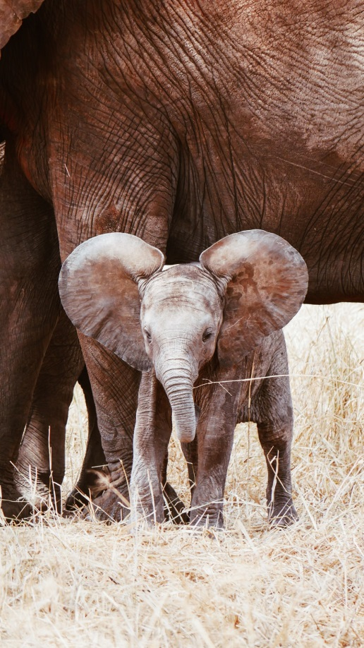
Start i det små, når du skal teste
En patient
To patienter
Weekenden
Hele afsnittet
osv...

Slide 10
1. Hvad ønsker vi at opnå? Mål
2. Hvordan ved vi, at en forandring er en forbedring? Data
3. Hvilke forandringer kan skabe forbedringer? Ideer og tiltag
Handl:
Hvad skal justeres?
Næste PDSA?
Planlæg:
Formål?
Hypotese?
Hvem, hvad, hvor, hvornår?
Hvordan vil vi måle og vurdere?
Act
Plan
Analysér:
Sammenlign data med forventninger
Sammenfat erfaringer
Afprøv:
Gennemfør testen
Dokumentér, hvad der sker (inkl. problemer og uforudsete hændelser
Study
Do

Slide 11
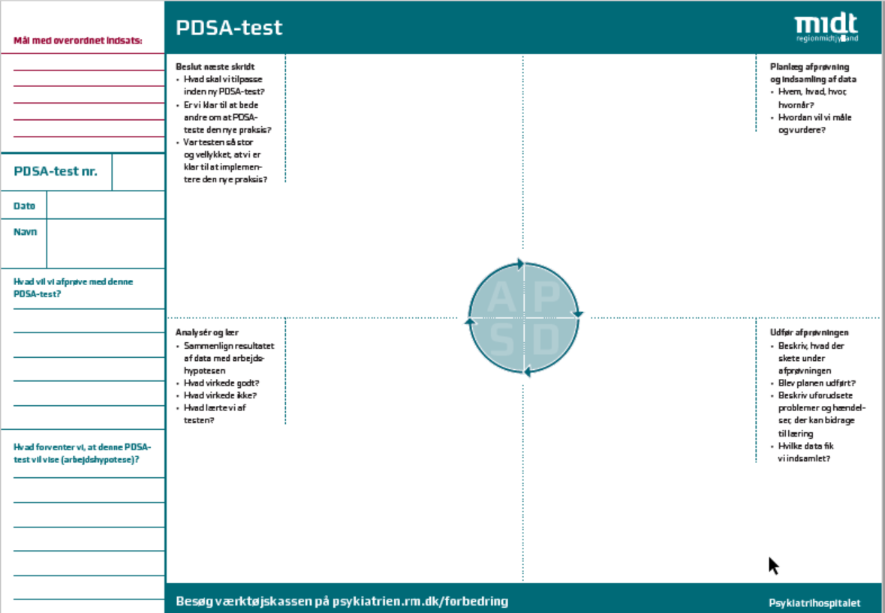

Slide 12
Få mere viden
Besøg værktøjskassen på www.psykiatri.rm.dk/forbedring, her finder du bl.a.:
Øvelserne: Papirsflyveren og Potatohead
Skabeloner og guides til driverdiagrammer
Og en masse andet værktøj til forbedringer.

